Slide 1
Créez votre première application
Android Developer Fundamentals V2
Lecon1

Slide 2
1.1 Votre premiere App Android

Slide 3
Sommaire
Android Studio
Création d'une application "Hello World" dans Android Studio
Workflow de développement d'applications de base avec Android Studio
Exécution d'applications sur Périphériques virtuels et Appareils physiques

Slide 4
Prerequisites
Langage de programmation Java
Programmation orientée objet (POO)
XML - propriétés/attributs
Utilisation d'un IDE pour le développement et le débogage

Slide 5
Android Studio

Slide 6
C’est quoi Android Studio?
Environnement de développement intégré (IDE) Android
Modèles de projet et d'Activite
Éditeur de mise en page (Layout Editor)
Outils de test intégrés
Système de build basé sur Gradle
Console Logcat et débogueur
Émulateurs Android

Slide 7
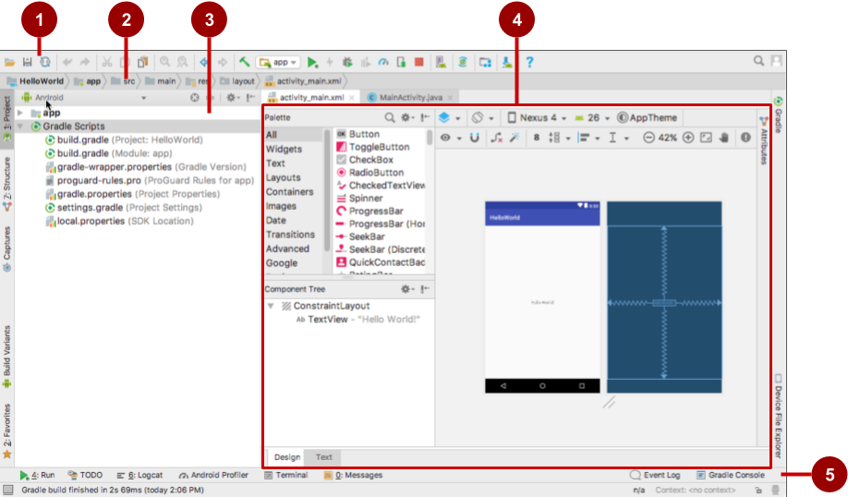
Android Studio interface
Toolbar
Navigation bar
Project pane
Editor
Tabs for other panes

Slide 8
Installation
Mac, Windows, or Linux
Télécharger et installer Android Studio depuis https://developer.android.com/studio/

Slide 9
Creating your first Android app

Slide 10
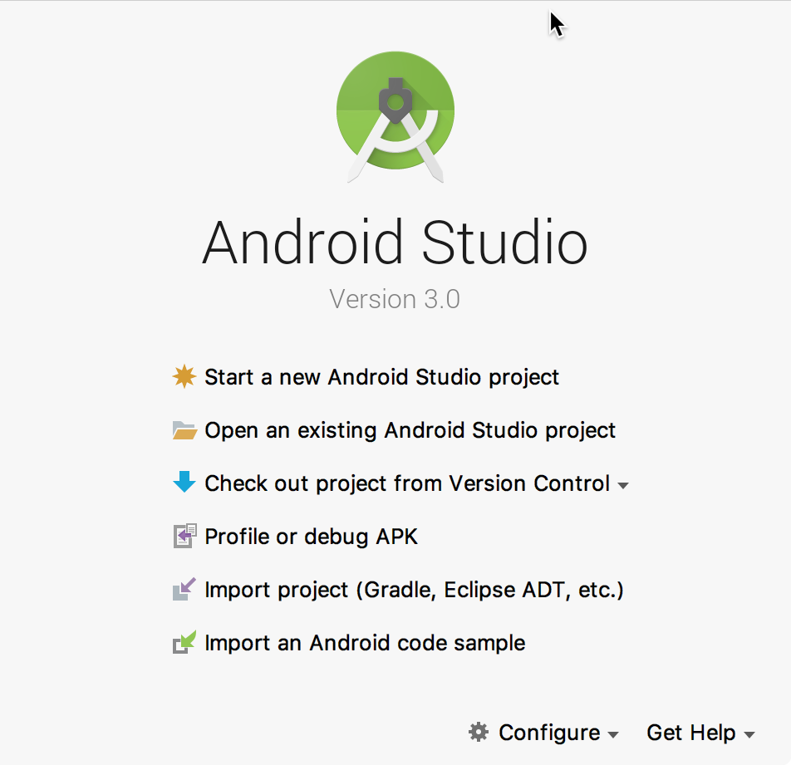

Demarrer Android Studio

Slide 11
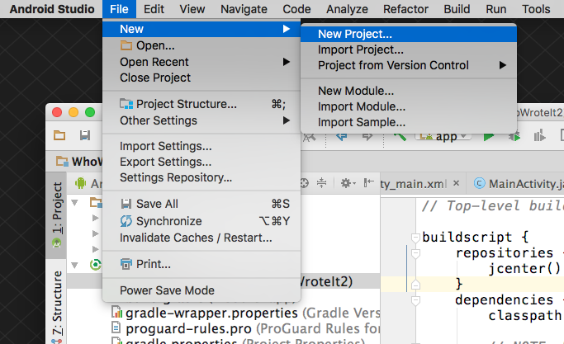
Créer un projet dans Android Studio

Slide 12
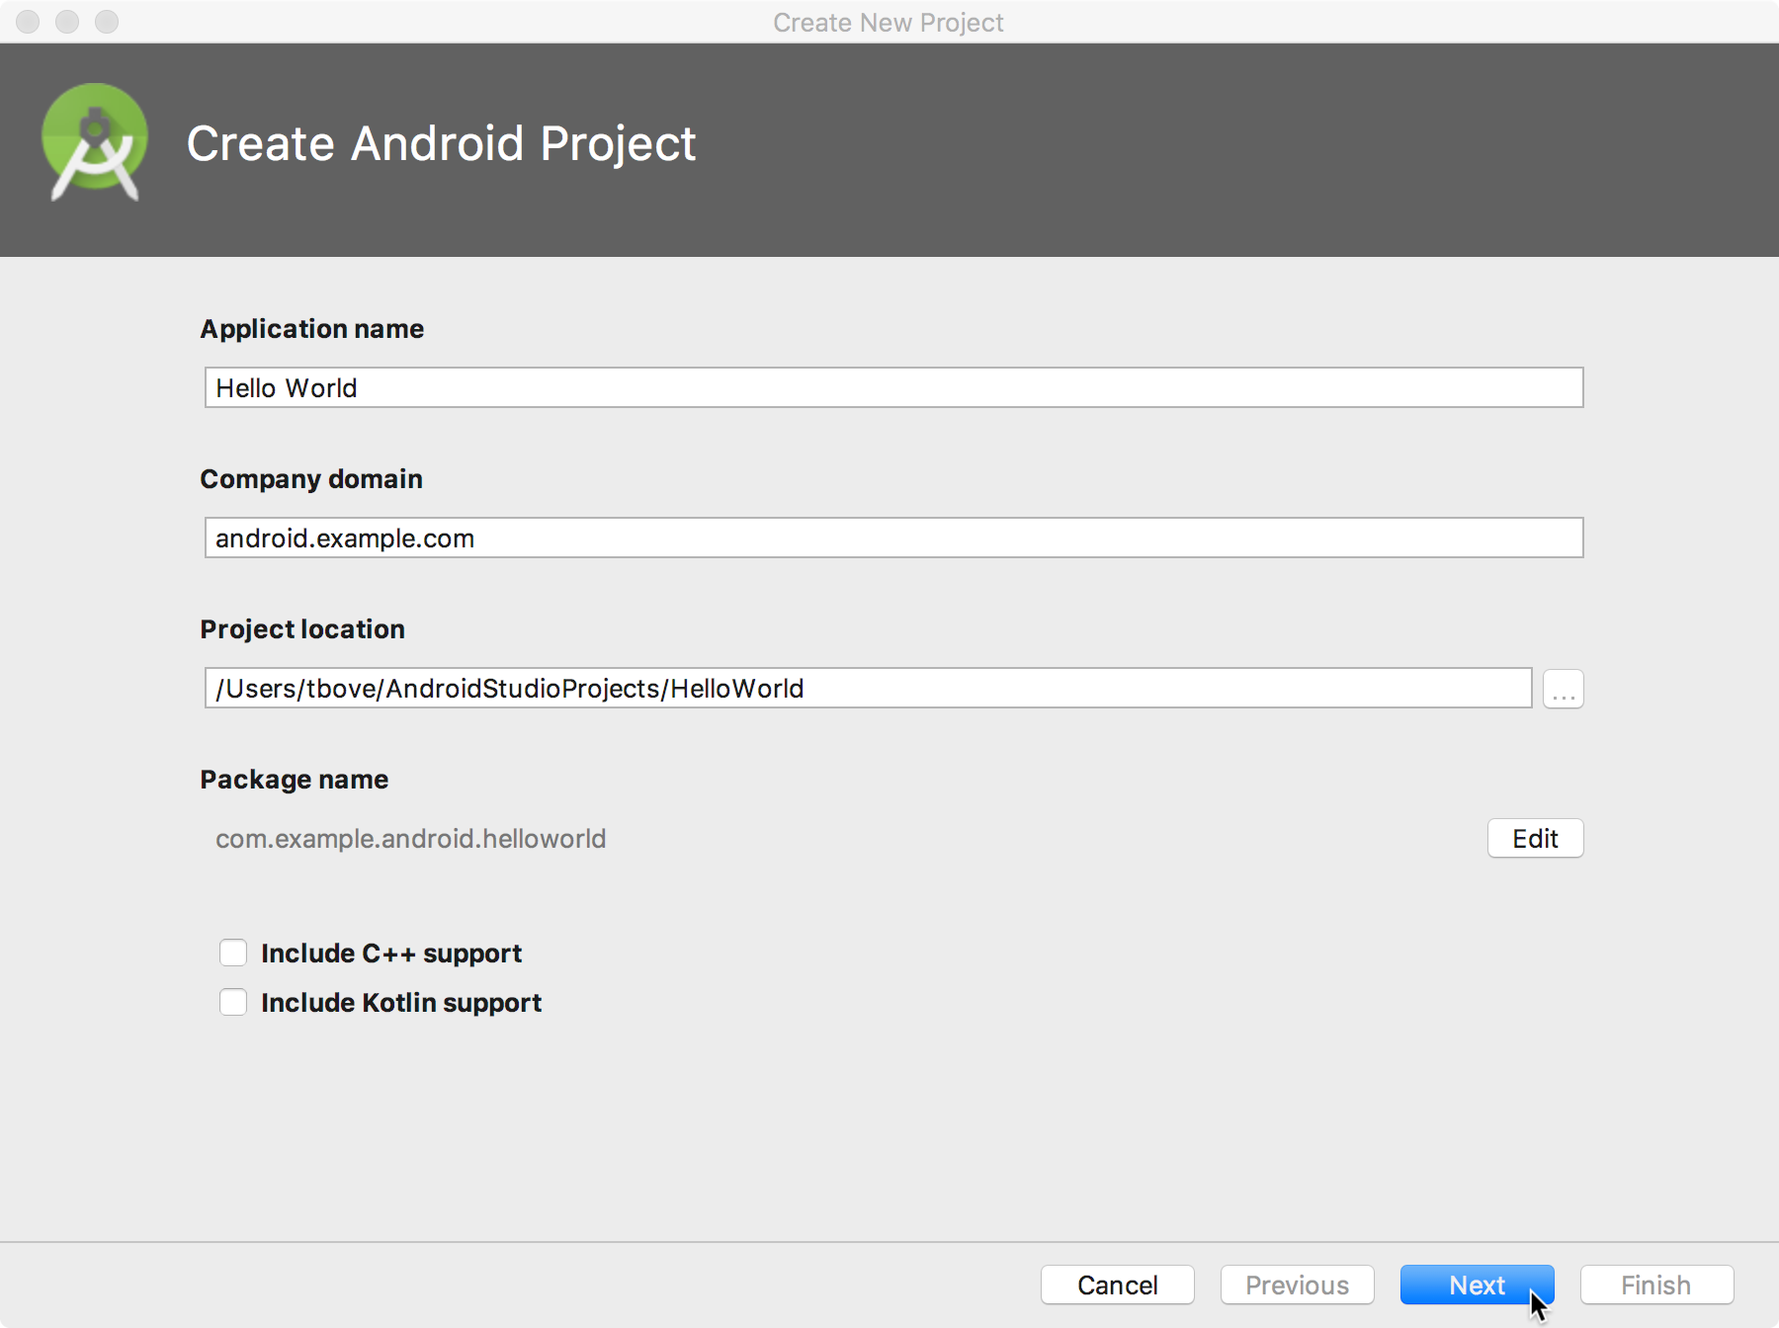
Nommer votre app

Slide 13
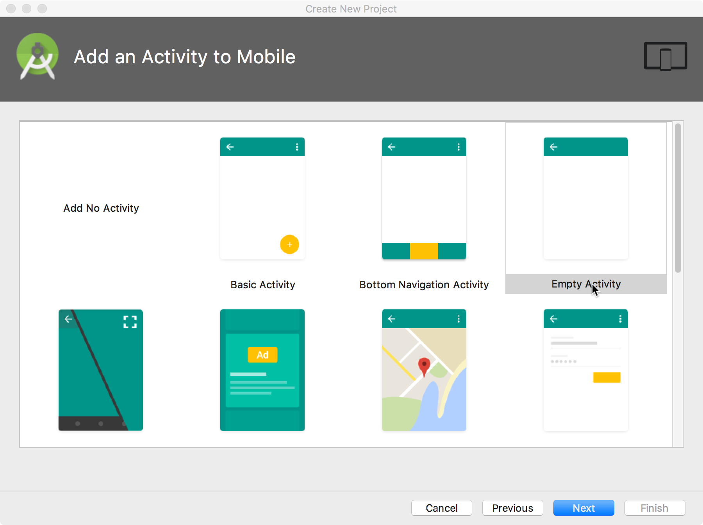
Choisir un modèle d'activité
Choisissez des modèles pour des activités courantes, comme des cartes ou des tiroirs de navigation.
Sélectionnez Activité vide ou Activité de base pour des activités simples ou personnalisées.

Slide 14
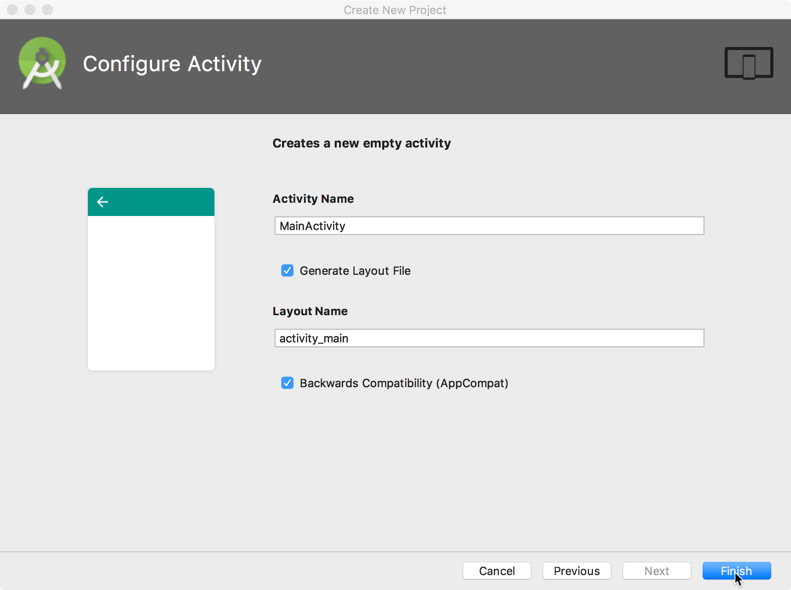
Nommez votre activité Ask ChatGPT
Bonne pratique :
Nommez l'activité principale MainActivity
Nommez la mise en page activity_main
Utilisez AppCompat
Générer automatiquement le fichier de mise en page est pratique

Slide 15
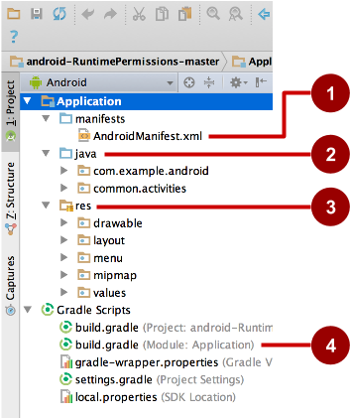
Dossiers du projet
manifests—Fichier AndroidManifest.xml : description de l'application lue par le runtime Android
java—Java source code packages
res—Ressources (XML) : mises en page (layouts), chaînes de caractères, images, dimensions, couleurs, etc
build.gradle—Fichiers de construction Gradle : définissent les dépendances et les paramètres de compilation du projet

Slide 16
Système de build Gradle
Système de build moderne dans Android Studio
T Les trois build.gradle dans un projet Android:
project
module
settings
Il n'est généralement pas nécessaire de connaître les détails bas niveau de Gradle

Slide 17
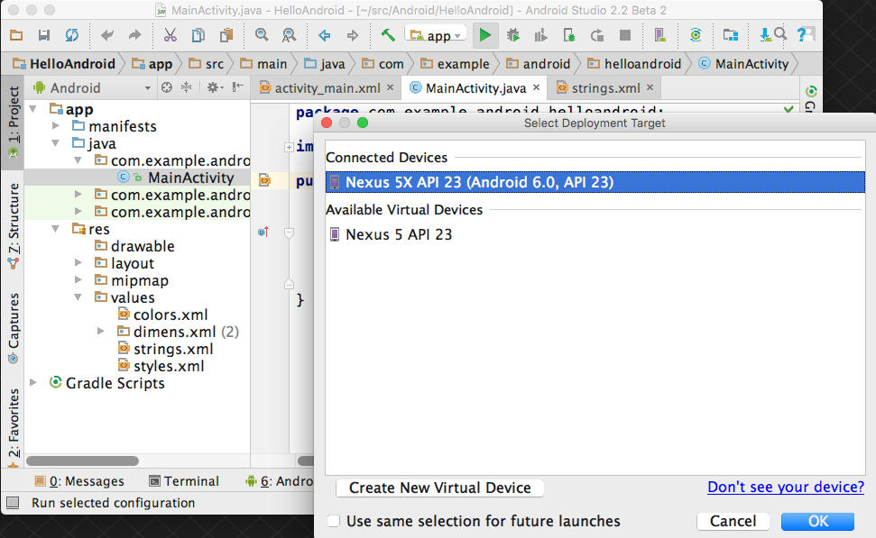
Executez votre app
Run
2. Sélectionnez un appareil virtuel ou physique
Ask ChatGPT
3. OK

Slide 18
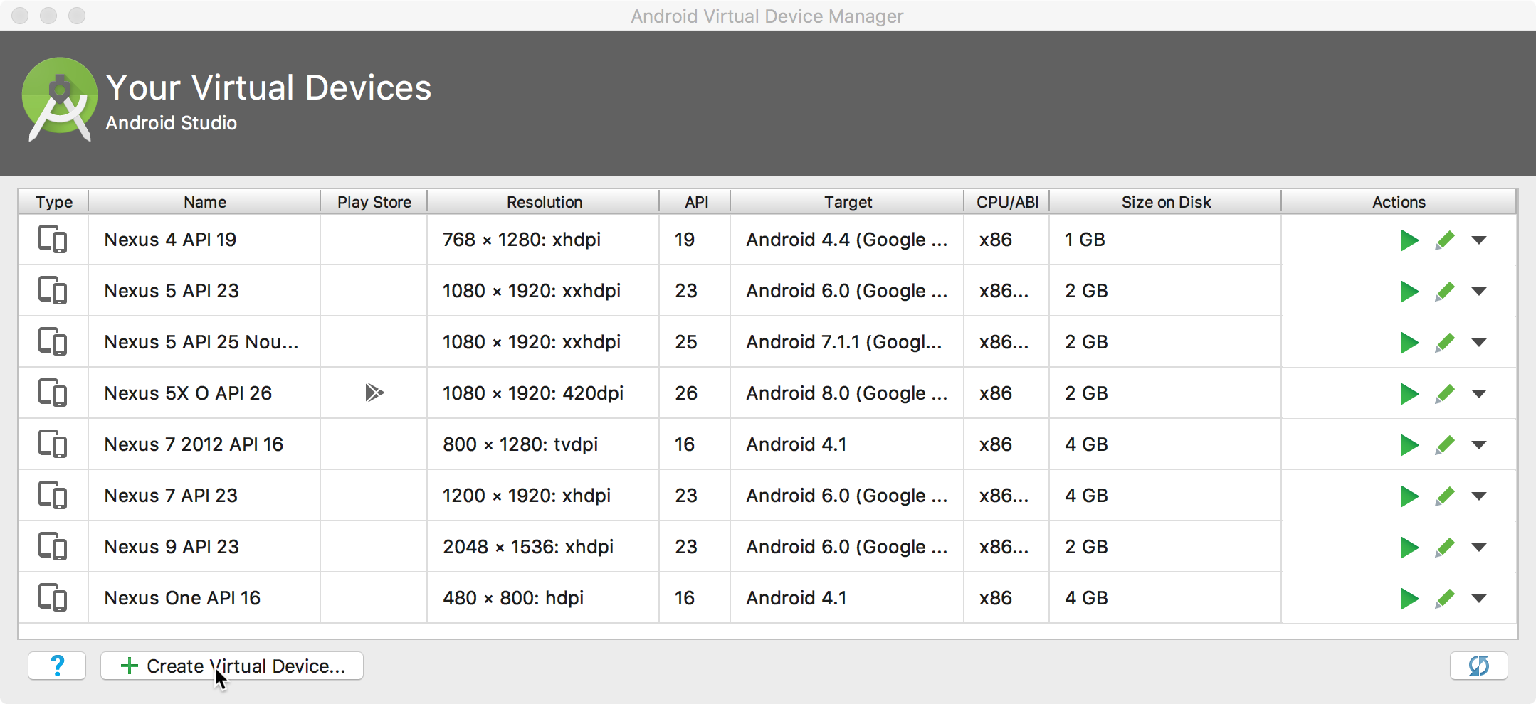
Créer un appareil virtuel Ask ChatGPT
Utilisez des émulateurs pour tester l’application sur différentes versions d’Android et sur divers formats d’appareils.
Tools > Android > AVD Manager or:

Slide 19
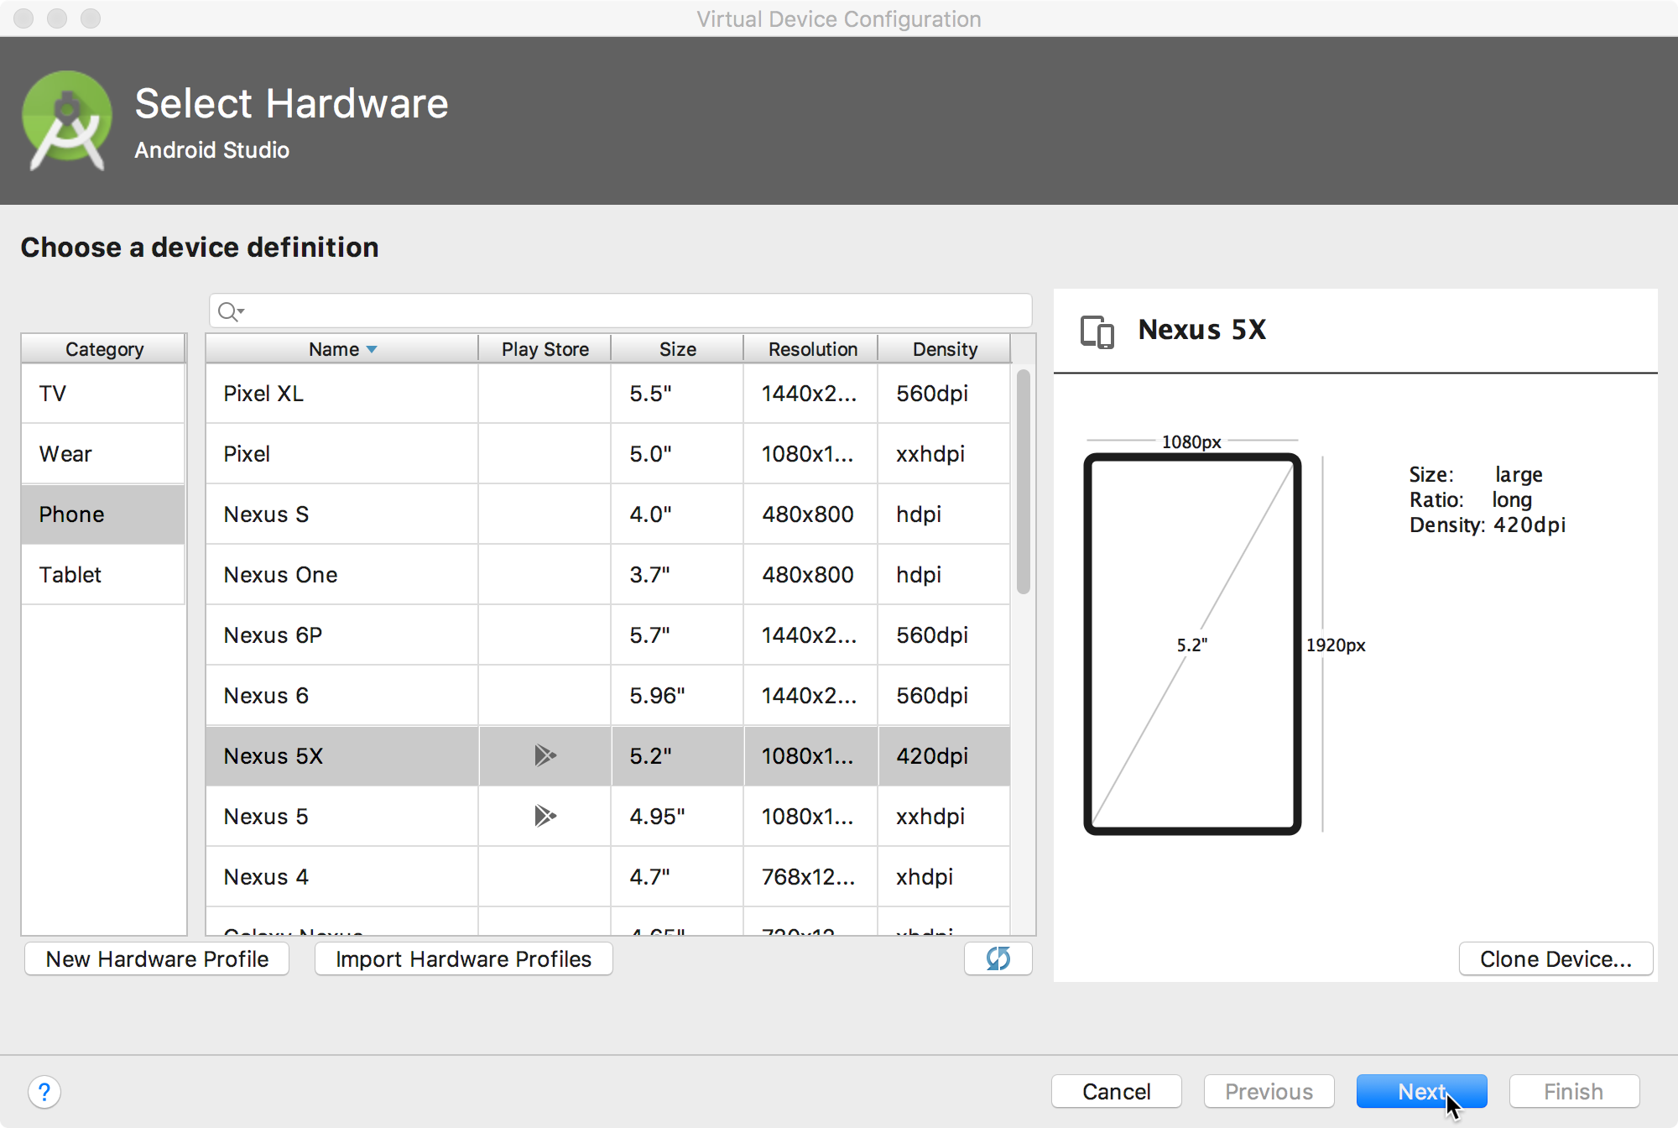
Configurer un appareil virtuel Ask ChatGPT
Choisissez le matériel
Sélectionnez la version d’Android
Finalisez

Slide 20
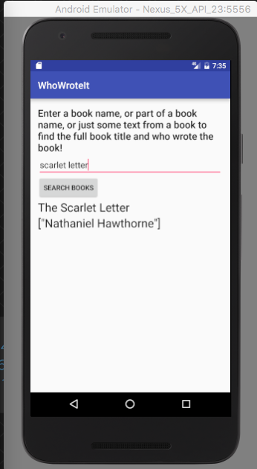

Lancer sur un appareil virtuel Ask ChatGPT

Slide 21
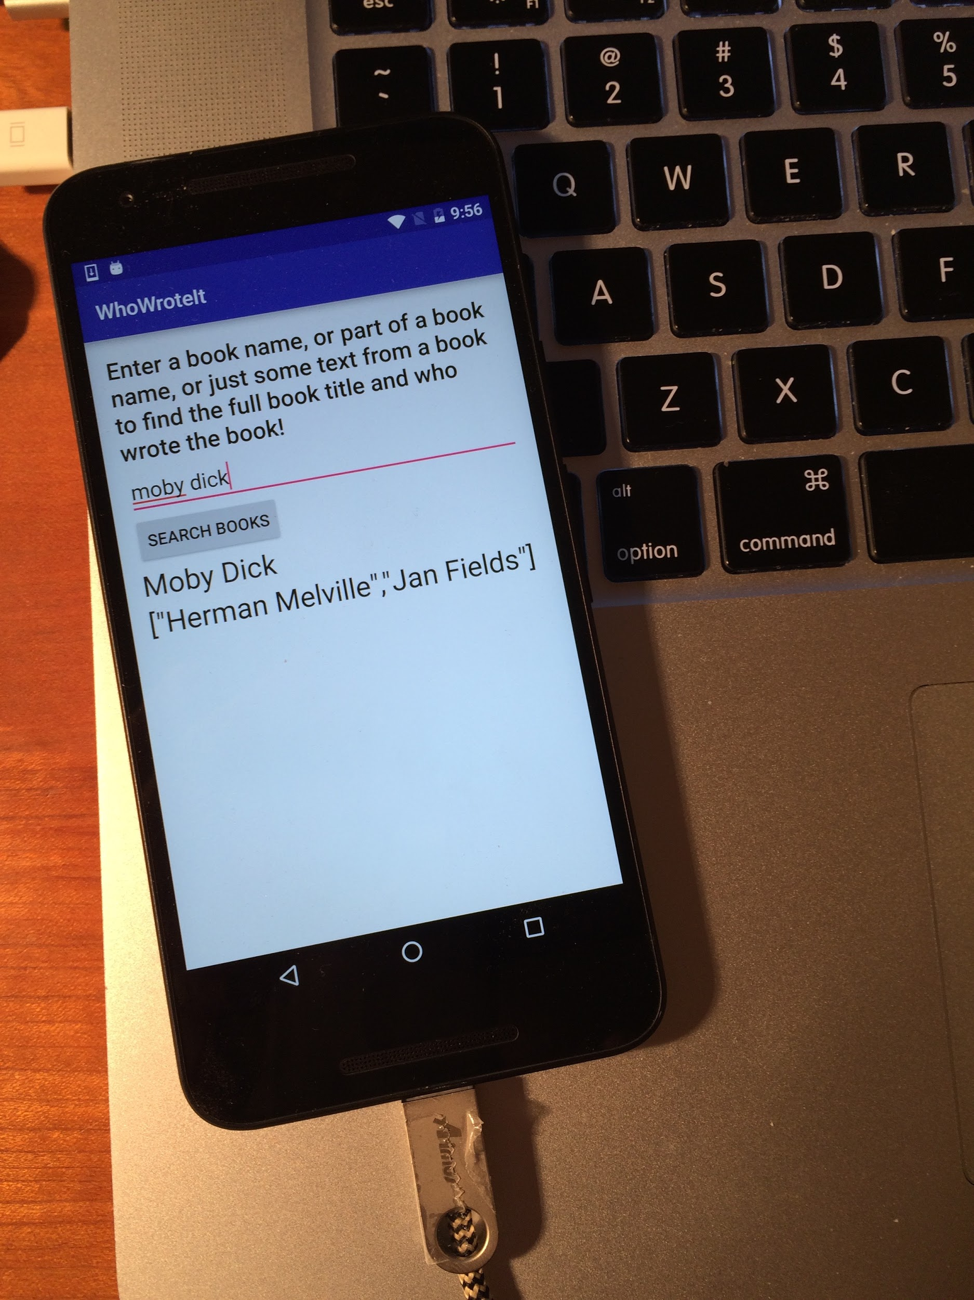
Lancer sur un appareil physique Ask ChatGPT
Activer les options pour développeurs
Settings > About phone
Tap Build number seven times
Tapez sept fois sur le numéro de build
Settings > Developer Options > USB Debugging
Connectez le téléphone à l’ordinateur avec un câble
Windows/Linux additional setup:

Slide 22
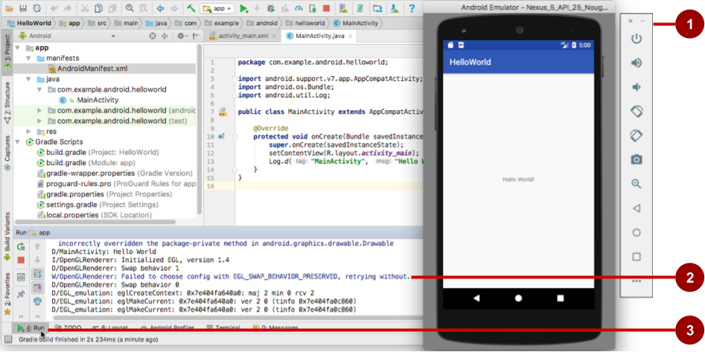
Recevez des retours pendant que votre application s’exécute
Émulateur exécutant l’application
Panneau d’exécution
Onglet Exécuter pour ouvrir ou fermer le panneau d’exécution

Slide 23
Ajouter des journaux (logging) à votre application
Pendant l’exécution de l’application, le panneau Logcat affiche des informations
Ajoutez des instructions de logging dans votre application qui apparaîtront dans le panneau Logcat
Configurez des filtres dans le panneau Logcat pour voir ce qui est important pour vous
Effectuez des recherches par tags

Slide 24
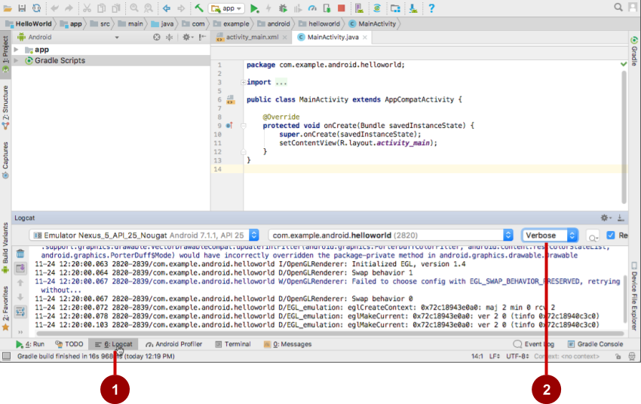
Le panneau Logcat
Onglet Logcat pour afficher le panneau Logcat
Menu de niveau de journalisation (log level)

Slide 25
Instruction de journalisation
import android.util.Log;
// Use class name as tag
private static final String TAG = MainActivity.class.getSimpleName();
// Show message in Android Monitor, logcat pane
// Log.<log-level>(TAG, "Message");
Log.d(TAG, “Creating the URI…”);

Slide 26
FIN

